Slide 1
2
İslam Düşüncesinde Yorum Biçimleri
Mezhep
Hanefilik
Bu kelimeler sizlere neleri hatırlatmaktadır?

Slide 2
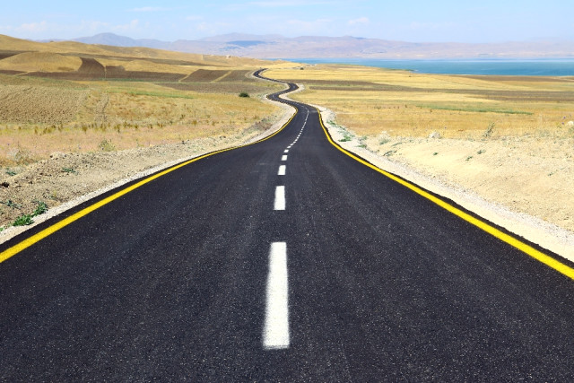
Mezhep
Kelime anlamı olarak gidilecek yol, görüş gelir. Kavram anlamı ise herhangi bir dinin içinde ortaya çıkan farklı yorumların genel adıdır.

Slide 3
İslam düşüncesindeki yorum biçimleri: MEZHEPLER
1
2
3
İtikadi Yorumlar
(İnançla ilgili)
Fıkhi Yorumlar
(İbadetle İlgili)
Tasavvufi yorumlar
(Ahlakla ilgili)
1. Maturidîlik
Hanefilik
1. Yesevilik
2. Eş’arîlik
2. Malikîlik
2. Kadirilik
3. Şafiîlik
3. Mevlevilik
4. Hanbelîlik
4. Nakşibendilik
5. Alevilik-Bektaşilik

Slide 4
Verilen kelimeleri düzeltelim
Kelimelerin üzerine tıklayınız
1
2
3
4
Yesevilik
’aEşlikrî
Maturidîlik
Yikeviesl
Eş’arîlik
tuMdîarilik
Hanefilik
neHailfik
5
6
7
8
Hanbelîlik
Kadirilik
Malikîlik
aŞîlfiik
abHenlîlik
dKaliirik
lMakikîli
Şafiîlik

Slide 5
Etkinlik için tıklayınız
Etkinlik yapıyoruz

Slide 6
1
İtikadi Yorumlar (İnançla ilgili)
İtikat: İslam dininde gönülden bir bağlılıkla kesin olarak inanılması gereken esaslar vardır. Bunlara inanç veya itikat konuları denir.
1. Maturidîlik
Muhammed b. Muhammed el-Maturidi’nin (ö. 944) görüşleri ile oluşmuştur.
İmam Maturidi, en meşhur eseri “Kitabu’t-Tevhit”tir.
2. Eş’arîlik
Ebu’l-Hasan el-Eş’ari’nin (ö. 935) görüşleriyle oluşmuştur.
İmanın şartları itikat konularıdır.

Slide 7
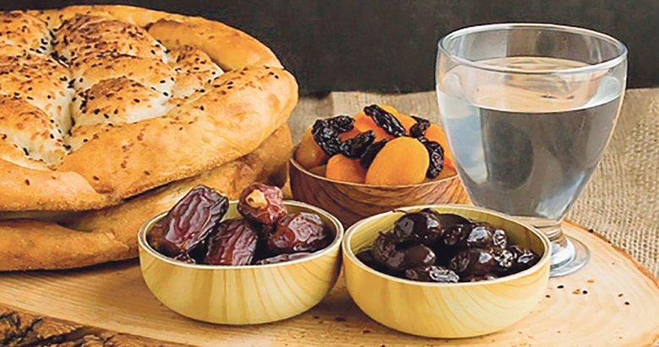
2
Fıkhi Yorumlar (İbadetle İlgili)
Fıkıh; İslam dininin ibadetler, evlenme, boşanma, miras, alışveriş, ticaret, çeşitli suçlara öngörülen cezalar vb. konularla ilgili hükümlerini delilleriyle birlikte ortaya koyar.
FIKIH
İbadet, dinin günlük hayatla ilgili emir ve yasaklarını inceleyen ilim dalına fıkıh denir.

Slide 8
Fıkhi Yorumlar
1.Hanefilik
Ebu Hanife’nin (ö. 767)
2. Malikîlik
Malik b. Enes’in (ö.795)
3. Şafiîlik
Muhammed b. İdris eş-Şafii’nin (ö. 819)
4.Hanbelîlik
Ahmed b. Hanbel’in (ö. 855)
Caferilik: Câfer-i Sadık olarak da bilinen Câfer b. Muhammed el-Bâkır’ın (öl. 765)

Slide 9
Fıkhi Mezhepleri İşaretleyelim
✓
✓
Hanefilik
Şafiîlik
X
✓
Maturidîlik
Hanbelîlik
✓
X
Malikîlik
Mevlevilik
X
✓
Eş’arîlik
Caferilik

Slide 10
Etkinlik için tıklayınız
Etkinlik yapıyoruz

Slide 11
Doğru Yanlış Soruları
1
Maturidilik fıkıhla (ibadetle) ilgili bir mezheptir.
D
Y
2
Mezhep, sözlükte; gitmek, takip etmek, gidilecek yol, gidilecek yer
demektir.
D
Y
3
Hanefilik, günümüzde Türkiye, Balkanlar, Kafkasya, Bangladeş ve
Hindistan’da yaygındır.
D
Y
4
Mezhepler inanç, ibadet, ahlak konularına göre üç kısma ayılır.
D
Y
5
Fıkıh inançla ilgili konuları açıklar.
D
Y
6
Malikîlik, Malik b. Enes’in (ö.795) görüşleri oluşan fıkıhi bir
mezhebidir.
D
Y

Slide 12
İslam düşüncesindeki yorum biçimleri ve dinin temel alanları ile ilgili olarak verilen kavram örüntüsü:
• İtikadî → Ahirete iman → İnanç
• Fıkhî → ___________ → İbadet
• Tasavvufî → _______ → Ahlak
1. Buna göre boşluklara sırasıyla aşağıdakilerden hangileri gelebilir?
A
2020 Beceri Temelli Sorular (MEB)
A
Umre - Eş’arîlik
B
Tevhid - Hac
C
Abdest-Tevazu
D
Dürüstlük - Mevlevilik

Slide 13
2. Aşağıdakilerden hangisi itikadî mezheplerin konusudur?
2020 Beceri Temelli Sorular (MEB)
A
Namazın kılınış şartları
B
Orucu bozan durumlar
C
Ticari ilişkiler
D
Meleklerin özellikleri

Slide 14
I. Eş’arîlik
II. Malikîlik
III. Maturidîlik
IV. Hanbelîlik
3. Yukarıda verilen Yorum biçimlerinden hangileri itikatla ilgili yorumlardır?
Doğru cevabı tıklayınız
x
A
I, II, III.
✔
B
I, III
C
I, III, IV
x
D
I, II, IV
x

Slide 15
• Hanefîlik • Malikîlik • Şâfiîlik • Hanbelîlik İsimleri verilen mezhepler;
I. İbadetler nasıl yapılmalıdır?
II. Tevhit inancı nedir?
III. Nefis nasıl terbiye edilir?
4. sorularından hangilerine cevap bulmaya çalışır?
2020 Beceri Temelli Sorular (MEB)
x
A
I, II, III
B
II, III
x
C
I, II
x
✔
D
I

Slide 16
Hazırlayan
Mustafa YILDIRIM
DKAB Öğretmeni
Materyal Sitesi
Din dersi Materyal
ddm@dindersimateryal.com
www.dindersimateryal.com
Derslerinizde kullanmak için sunular üzerinde değişiklik yapabilirsiniz
Sunuları, kişisel web siteleri dışında diğer sosyal medya sitelerinde kaynak göstererek paylaşabilirsiniz.
Eba, zoom, whatsapp vb. uygulamalar ile sunuları öğrencilerinize gönderebilirsiniz.
Bitir
Görüş ve önerileriniz için tıklayınız

